Slide 1
Bloemen Wiegen
Tekst:Haverkort F. kleuterwijs liedbundel voor kinderen van 3-7 jaar Rinze Van der lei Lieuwe Noordam

Slide 2
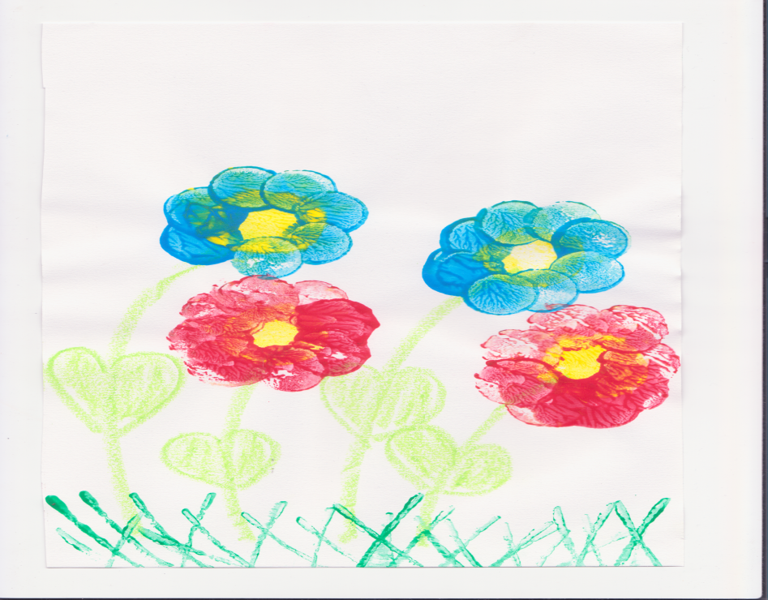
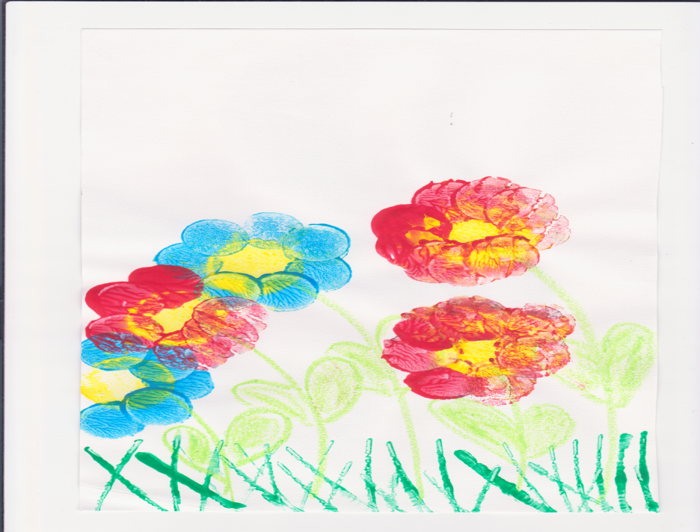
Bloe – men wie – gen heen en weer

Slide 3
Bloe – men wie – gen heen en weer

Slide 4
Bloe – men wie – gen heen en weer

Slide 5
Twee vlin – der –tjes ko- men telkens weer,

Slide 6
ze vlie – gen hoog,

Slide 7
Ze vliegen laag,

Slide 8
En stel – len ie - de –re
bloem een vraag,

Slide 9
